Slide 1
Lokale rapporter som er tilgjengelige ved bruk av Noklus diabetesskjema for System x og Infodoc Plenario (uten server i sky)

Slide 2

Lokale rapporter- gir oversikt over behandlingen av dine diabetespasienter
Alle som har installert Noklus diabetesskjema får automatisk tilgang til 3 lokale rapporter.
På skrivebordet trykker du på dette ikonet
Ha i buypass-kort og logg deg inn

Slide 3
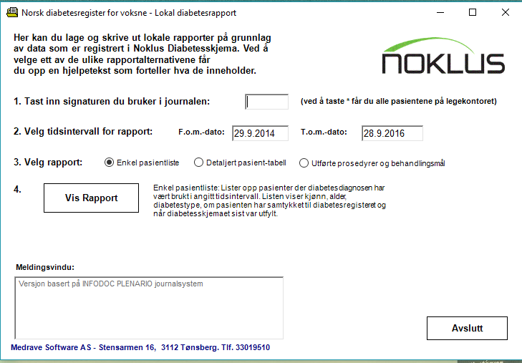
Tast inn din signatur eller * og velg mellom 3 ulike rapporter

Slide 4
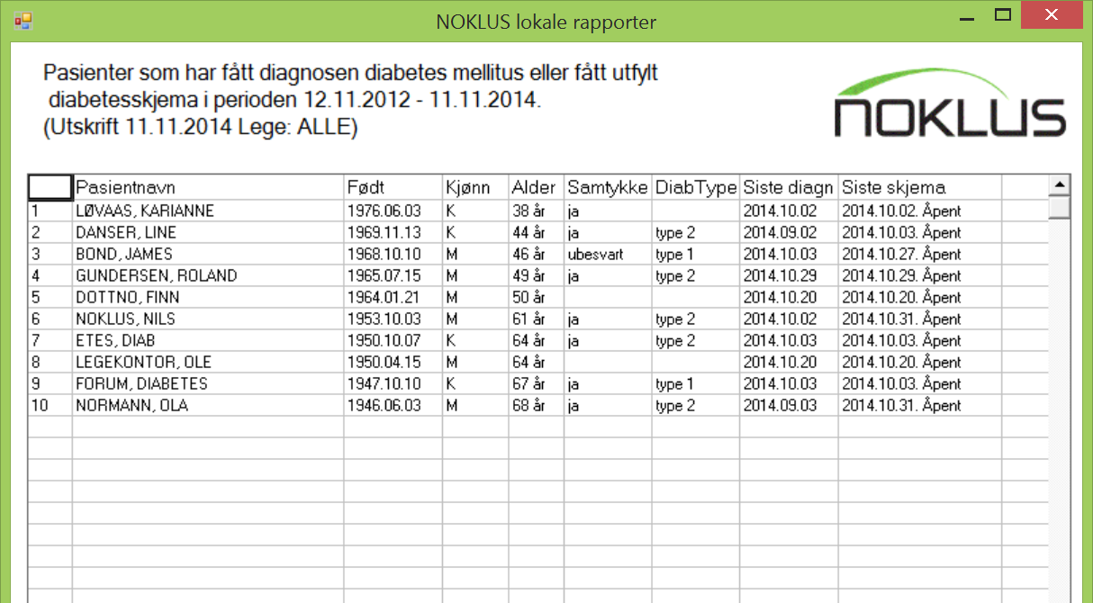
Rapport 1:Enkel pasientliste- gir oversikt på alle pasienter som har fått diagnosekode T-89 eller T-90 siste 2 år.

Slide 5
Rapport 2: Detaljert pasient-tabell:
Er en excel-fil som gjør det mulig å sortere på den enkelte pasient. Man kan for eksempel finne ut hvilke pasienter som ikke har vært til øyelege siste 2 år (det er kun pasienter som har fått utfylt Noklus diabetesskjema som ligger i denne excel-filen)

Slide 6
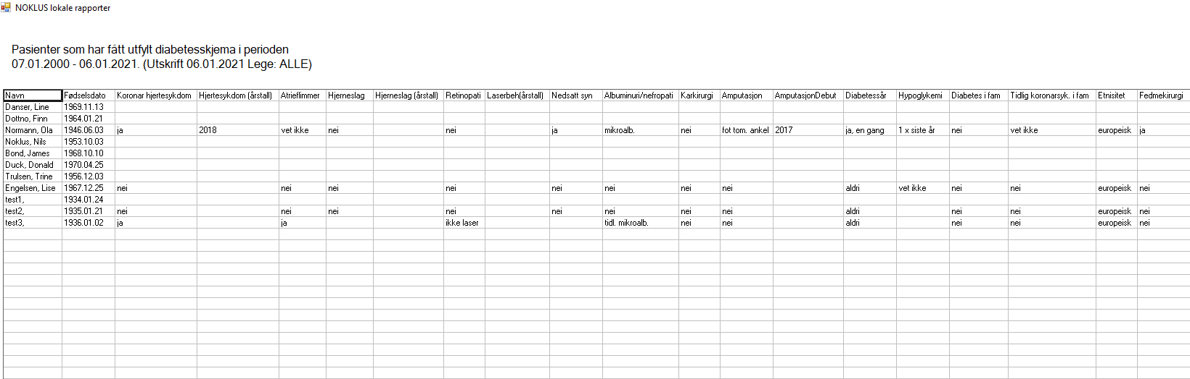
Rapport 2:

Slide 7
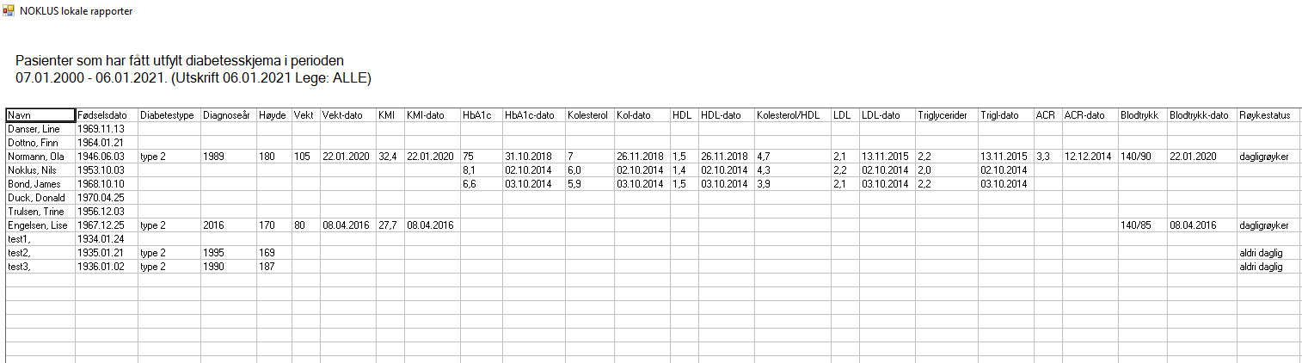
Rapport 2:

Slide 8
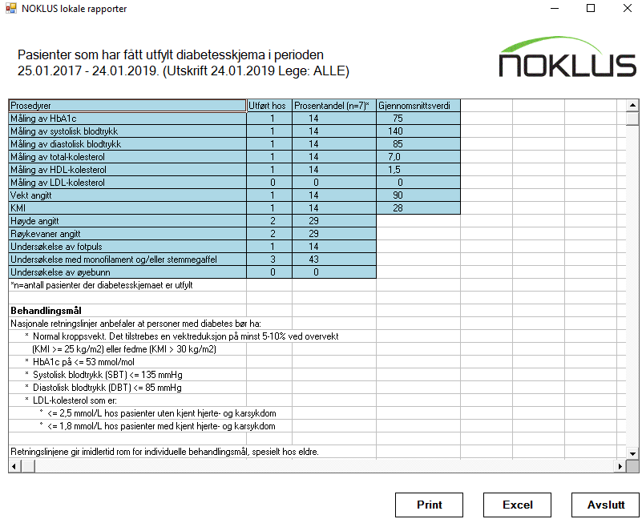
Rapport 3: Utførte prosedyrer og behandlingsmål- med denne rapporten kan du monitorer kvalitet i egen praksis

